Slide 1
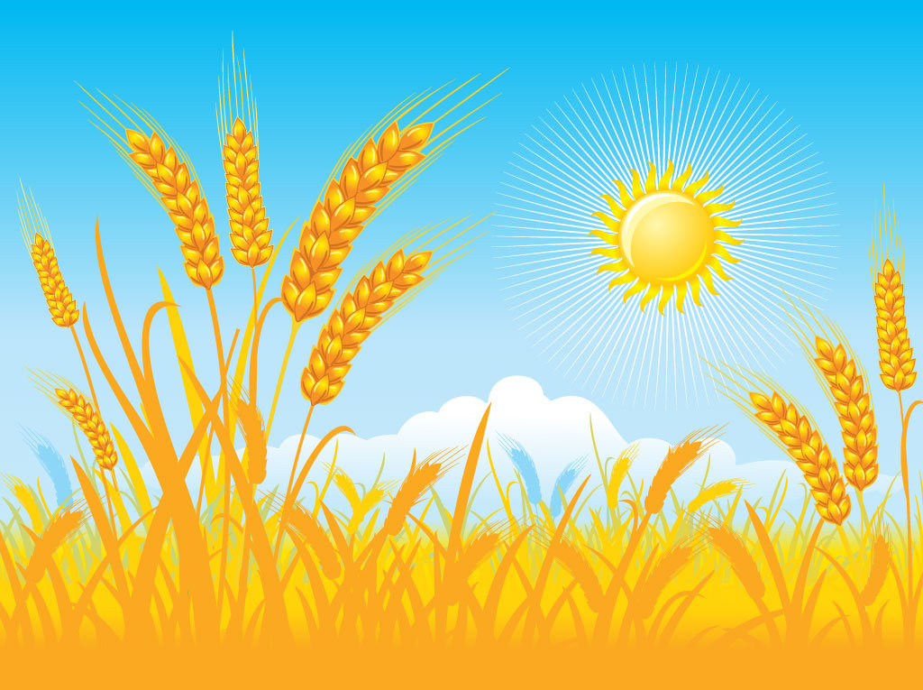
Пошаговый мастер-класс с фото
Рисование «Колоски»

Slide 2
Данный мастер-класс пригодится для воспитателей в детском саду,
а также для родителей детей от 5 лет. Такое рисование колосков можно использовать как закрепление темы "Злаки. Хлеб. Цель: рисунок с изображением колосьев. Задачи:
закреплять знания о строении колоса;
упражнять в рисовании гуашью способом примакивания и концом кисти;
развивать эстетические чувства, чувство композиции, аккуратность;
развивать умение замечать красоту природы. Материалы: половина альбомного листа, гуашь цвета "охра", кисть белка № 4.

Slide 3
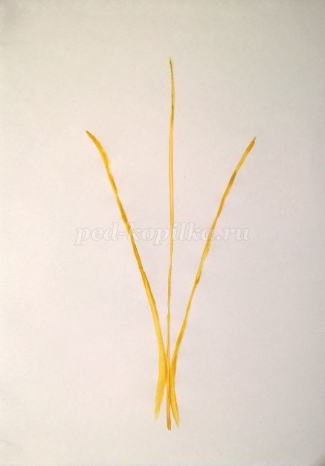
Рисуем, используя гуашь цвет охра, кончиком кисти три стебелька: прямая линия по центру и две - слева и справа

Slide 4
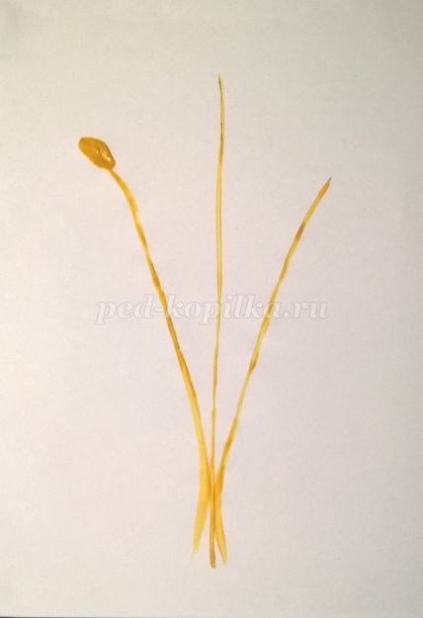
2. Далее способом примакивания (отпечатываем всю волосяную часть кисти) рисуем первое верхнее зернышко

Slide 5
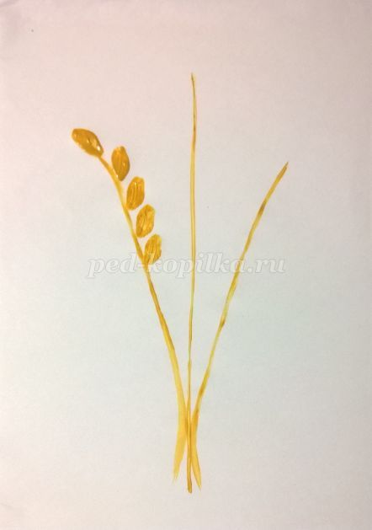
3. Тем же способом
рисуем остальные зернышки
по обеимсторонам стебелька,
стараясь соблюдать симметрию

Slide 6
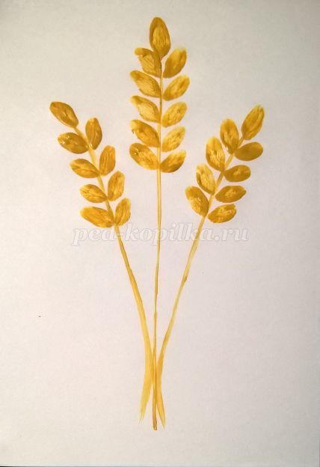
4. Проделываем те же действия
и с другими колосками

Slide 7
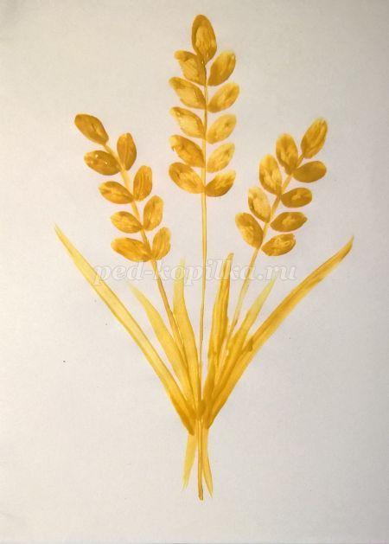
5. Всей шириной кисти
рисуем листочки

Slide 8
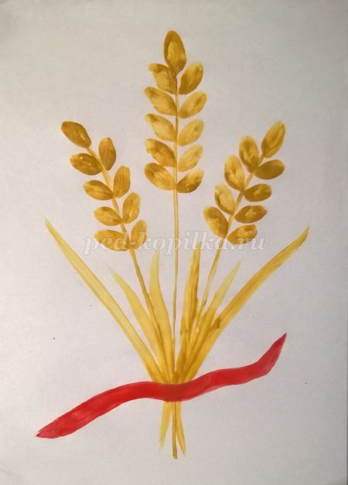
6. Украшаем наш букет
красной лентой –
красной гуашью
рисуем волнистую линию
всей толщиной кисти

Slide 9
Источник:
https://ped-kopilka.ru

Slide 10
Спасибо за внимание!
МБДОУ Детский сад №70
«Золотая рыбка»

